Slide 1
CHÀO MỪNG CÁC CON ĐẾN VỚI TIẾT HỌC HÔM NAY

Slide 2
KHỞI ĐỘNG

Slide 4
Thứ năm, ngày 26 tháng 10 năm 2023
Toán Số 8 (tiết 2)

Slide 5
1
2
3
4
5
6
7
8

Slide 6
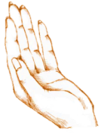
Nói các cách tách – gộp số 8
7
1
8
8
1
7

Slide 7
Nói các cách tách – gộp số 8
6
2
8
8
2
6

Slide 8
Nói các cách tách – gộp số 8
Nói các cách tách – gộp số 8
5
3
8
8
3
5

Slide 9
Nói các cách tách – gộp số 8
4
8
4

Slide 10
>, <, =
8
5
4
7
6
6

Slide 11
TRÒ CHƠI “TIẾP SỨC”

Slide 12
02
>, <, =
8
>
5
4
<
7
6
=
6

Slide 13
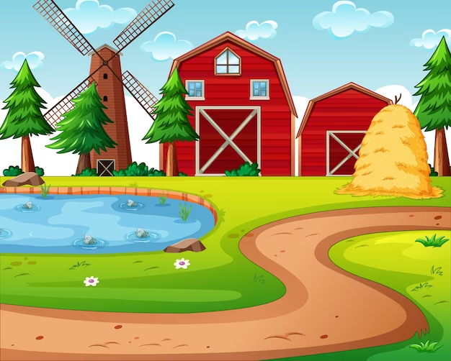
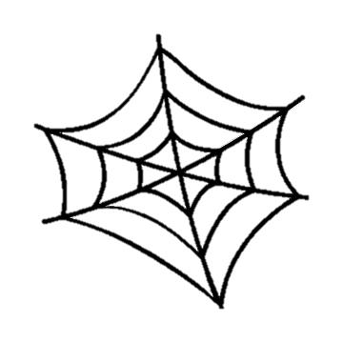
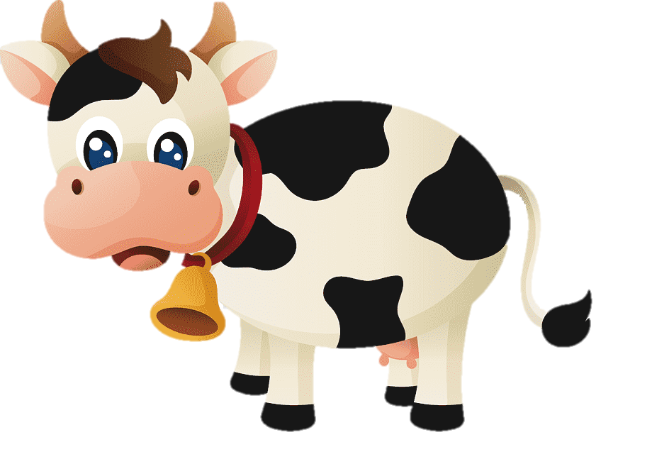
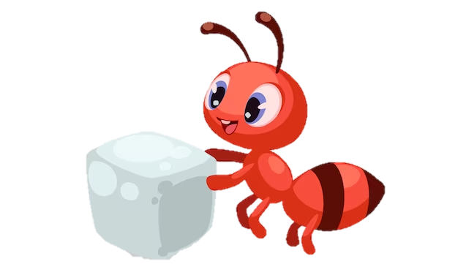
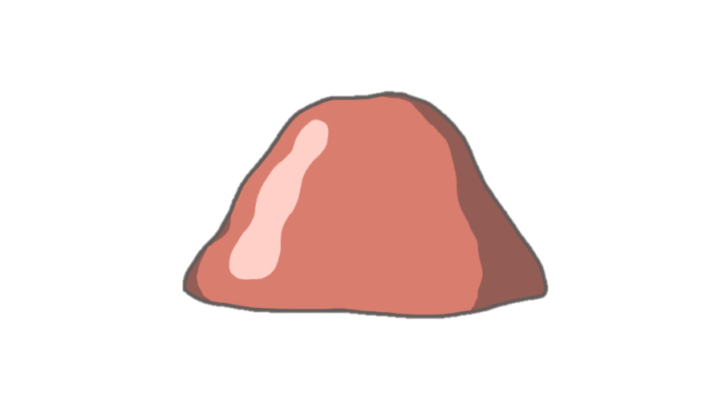
8
4
6
.

Slide 14
CỦNG CỐ
7
6
8
8
1
2
3
4
8
8
5
4

Slide 15
DẶN DÒ - Ôn lại cách tách – gộp số 8 - Xem trước bài tiếp theo

Slide 16
ĐÁNH GIÁ
Điều em học và làm được | Tốt | Đạt | Cần cố gắng
1/ Tích cực, chăm chỉ trong giờ học
2/ Nghiêm túc thực hiện và hoàn thành tốt bài tập

Slide 17
CHÚC CÁC CON HỌC TỐT!

